Slide 1

Bachelier en Informatique de Gestion Web : principes de base Projet de Développement Web
Enseignement supérieur économique de type court
Code FWB : 7534 29 U32 D1, 7534 30 U32 D3
Code ISFCE : 4IWPB, 4IPW3

Slide 2
Table des matières
Généralités
Front-End
Back-End
01. Introduction au web
03. Outils
05. Format XML
06. Format JSON
12. Structure HTML
13. Formulaire HTML
14. Mise en forme CSS
15. Adaptabilité
17. Javascript
18. Bibliothèque jQuery
19. Composant Vue.js
21. Middleware PHP
22. Traitement du formulaire
23. Architecture MVC
24. Données SQL
25. Données NoSQL
27. Requête asynchrone

Slide 3
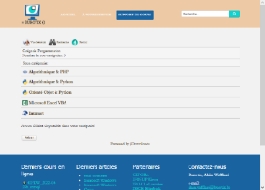
Ressources
Interne
www.burotix.be / support de cours / Programmation / Web
moodle.isfce.be
Tutoriel
https://openclassrooms.com/
http://www.commentcamarche.net/contents/webmasters-4
http://developpez.com
Documentation
http://php.net/manual/fr/
http://www.w3schools.com/
https://developer.mozilla.org/en-US/docs/Web

Slide 4












Le Professeur, c’est qui ?
Alain Wafflard
alain.wafflard@gmail.com
Ingénieur civil
25 ans dans le privé
Processus d'entreprise
Automatisation, informatisation
ISFCE Etterbeek
mais auparavant : IFOSUP Wavre, IFC Ixelles, IEPSCF Evere, IPAM La Louvière, EPFC Bruxelles
Enseignant
Activité complémentaire
burotix.be
formation en tableur
conception de base de données
développement de templates

Slide 5
01. Introduction au web
Accessibilité d'Internet
Paradigme Client - Serveur
Modèles OSI et TCP/IP
Les différentes technologies du web

Slide 6
Accessibilité d'Internet
surface web
dark web
deep web

Slide 7
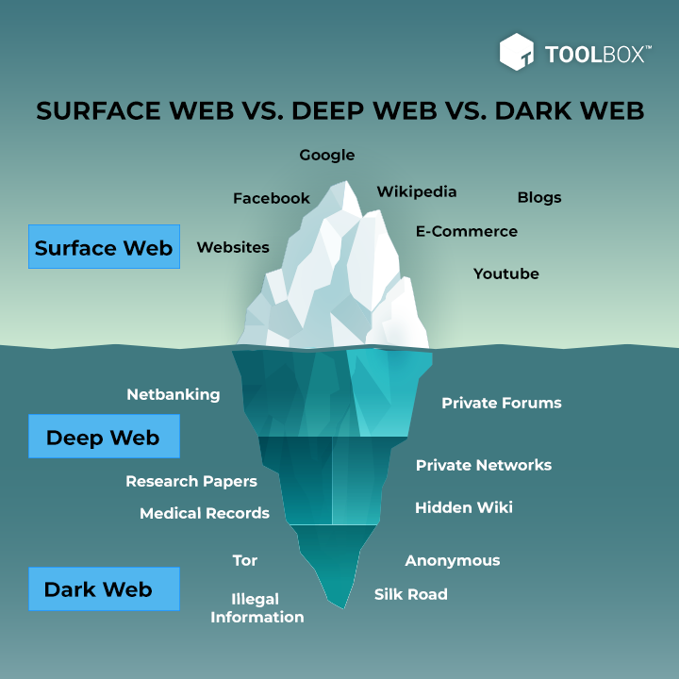
Accessibilité d'Internet

Slide 8
Accessibilité d'Internet
Surface Web
partie d'internet accessible à tous via les moteurs de recherche (Google, Bing, etc.)
sites publics et indexés
Deep Web
partie d'internet non indexée par les moteurs de recherche
contenus accessibles via des connexions privées
e-mails, bases de données, services en ligne, etc.
contenu légal
Dark Web
sous-partie du Deep Web accessible uniquement via des logiciels spécifiques (comme Tor)
souvent associé à l'anonymat et parfois à des activités illégales

Slide 9
Le paradigme Client-Serveur

Slide 10
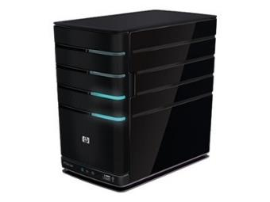
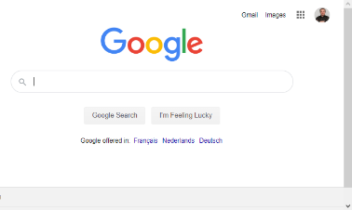





Paradigme Client-Serveur
CLIENT
SERVEUR WEB
Envoi d'une requête
INTERNET
Envoi de la réponse

Slide 11
Paradigme Client-Serveur
CLIENT
SERVEUR WEB
Envoi d'une requête
INTERNET
Envoi de la réponse

Slide 12
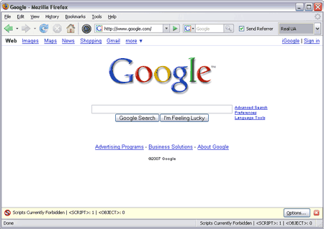




Paradigme Client-Serveur
CLIENT
Réception de la réponse
Interprétation de la page web
HTTP
Mise en forme
HTTP
CSS
image video etc.
HTTP
HTTP
Java Script
Execution de script

Slide 13
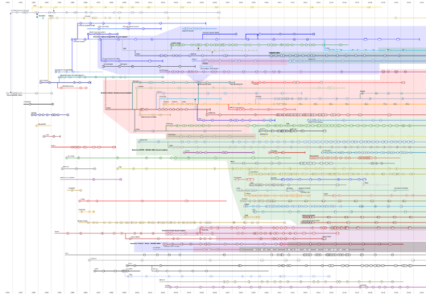
Exo : découvrir le "client", navigateur web
Les principaux navigateurs
Leur usage dans le temps

Slide 14
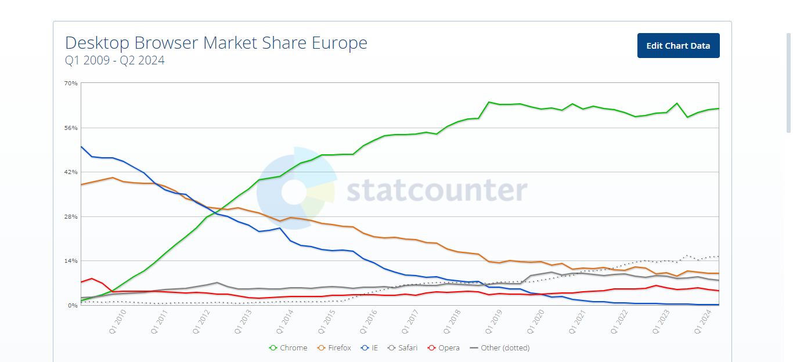

Slide 15
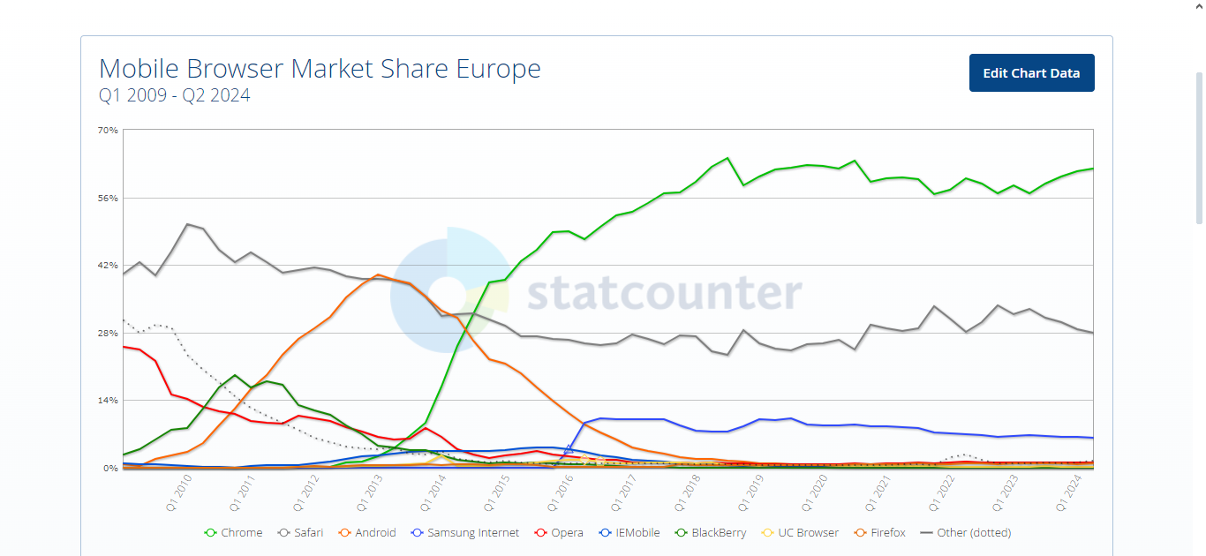

Slide 16
Paradigme Client-Serveur
CLIENT
SERVEUR WEB
Envoi d'une requête
INTERNET
Envoi de la réponse

Slide 17

Paradigme Client-Serveur
Protocole de communication:
= spécification de règles pour un type de communication particulier
Idem pour courrier postal:
Position précise pour l’adresse formatée suivant certaine règles
HTTP (HyperText Transfer Protocol)
HTTPS (HyperText Transfer Protocol Secure)
FTP (File Transfer Protocol)
Adresse : URL (Uniform Resource Locator)
https://fr.wikipedia.org/w/index.php?search=fondateur+informatique
Résolution du nom de domaine (wikipedia.org) grâce au DNS (transformation en adresse IP: 208.80.154.224 )

Slide 18
Paradigme Client-Serveur
Exemple requête HTTP :
GET /imghp?hl=fr&tab=wi HTTP/1.1 Host: images.google.fr User-Agent: Mozilla/5.0 (Windows; U; Windows NT 5.1; fr; rv:1.9.0.9) Gecko/2009040821 Firefox/3.0.9 (.NET CLR 3.5.30729) FirePHP/0.2.4 Accept: text/html,application/xhtml+xml,application/xml;q=0.9,*/*;q=0.8 Accept-Language: fr,fr-fr;q=0.8,en-us;q=0.5,en;q=0.3 Accept-Encoding: gzip,deflate Accept-Charset: ISO-8859-1,utf-8;q=0.7,*;q=0.7 Keep-Alive: 300 Connection: keep-alive
Cookie :
rememberme=false;VAR=-120

Slide 19
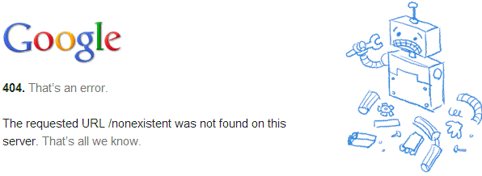
Paradigme Client-Serveur
Code:
200 - OK
400 - BAD REQUEST
404 - NOT FOUND
...
Exemple réponse HTTP
HTTP/1.0 200 OK Date : Sat, 15 Jan 2000 14:37:12 GMT Server : Microsoft-IIS/2.0 Content-Type : text/HTML Content-Length : 1245 Last-Modified : Fri, 14 Jan 2000 08:25:13 GMT

Slide 20
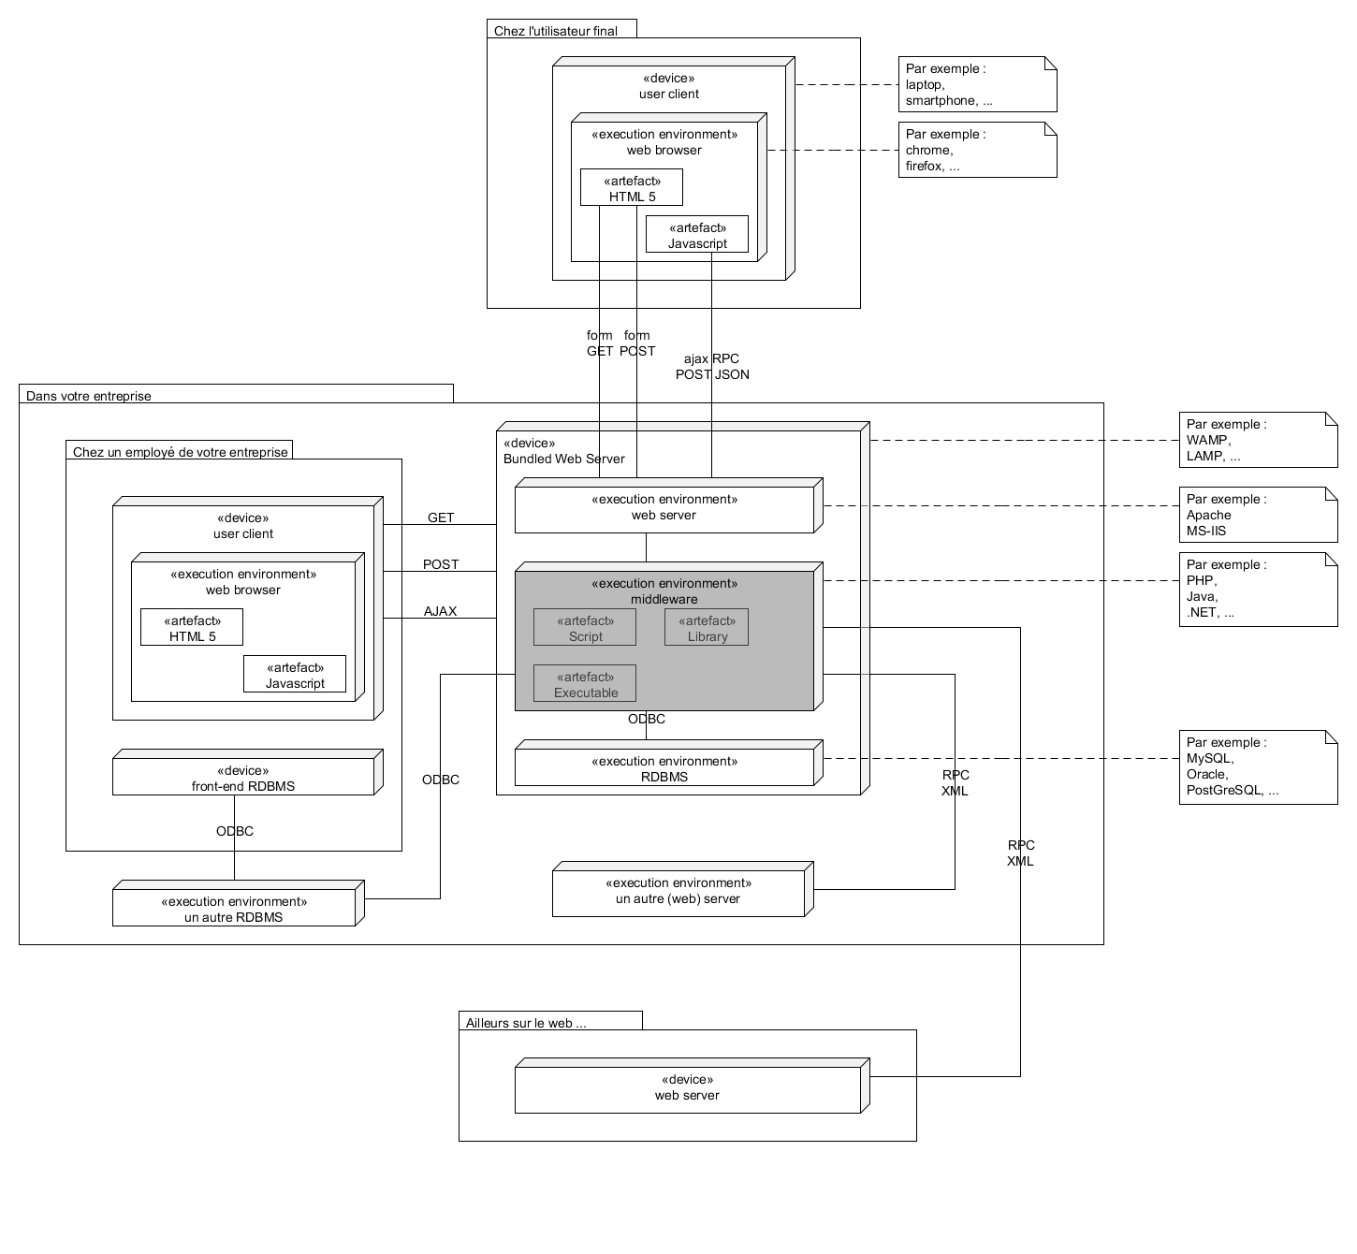
Une architecture client-serveur complexe

Slide 21
Modèles OSI et TCP/IP

Slide 22
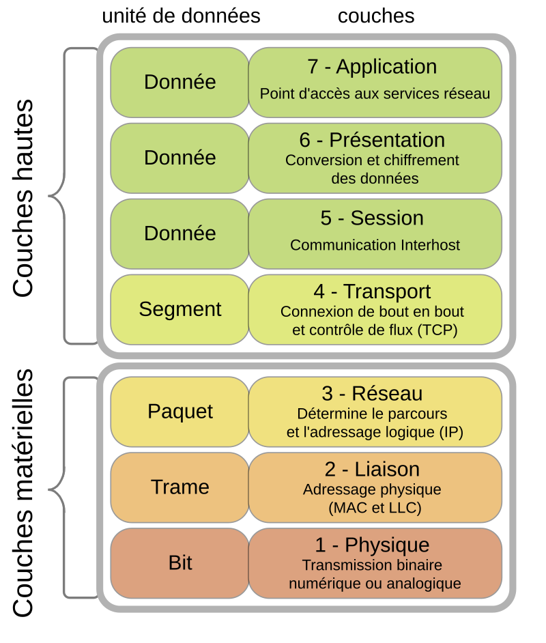
Modèle OSI
Approche en couche
Une couche n’a pas besoin de savoir comment celle du dessous fonctionne
Une couche peut se limiter à faire ses propres tâches (son “core business”).

Slide 23
Modèle TCP/IP
Application | HTTP, FTP, DNS | Spécifie les mécanismes de communication au sein des applications
Transport | TCP, UDP | Résout des problèmes comme la fiabilité des échanges Assure que les données arrivent dans l'ordre correct Désigne l'application de destination (via le port)
Réseau | IP | Résout le problème de l'acheminement de paquets à travers un seul réseau
Liaison | Ethernet, Token Ring, Wireless | Spécifie comment les paquets sont transportés (encapsulation dans une trame)
Physique | Lignes tél., RTC, ADSL, fibre optique | Définit les types de câbles, la modulation du signal...
Variante du modèle OSI
plus souple et mieux adaptée à Internet

Slide 24
Analogie postale
Application
Si une personne veut quérir une information à une autre (ex. Ores qui souhaite connaitre les index des consommateurs d’énergies en Wallonie), celle-ci envoie une lettre à l’utilisateur en lui demandant de répondre avec l’information demandée.
Il y a des règles à suivre pour composer l'enveloppe :
Format de l’adresse : nom, rue, code postal, pays
Place de l'adresse : en bas à droite
Place du timbre : en haut à droite
Internet : La couche application me permet juste de dire à qui j’envoie l’information sans devoir dire comment celle-ci va arriver (par quel chemin, etc…).
Transport
Que faire si la lettre n’arrive pas (retour à l’expéditeur, etc…)
Que faire si elle arrive (accusé de réception nécessaire, notification).
Internet: Si l’enveloppe a été découpée en petit morceau, dans quel ordre recoller les morceaux.
Réseau
Déterminer le chemin que va prendre l’enveloppe
Relève de la boîte aux lettres à 6h
Direction centre de tri
Envoi à un bureau local
Passage par les routes X, Y, Z
Arrivée chez le destinataire
Internet : Routage des paquets
Liaison
Une partie du chemin est fait dans un camion, une autre par camionnette et finalement le facteur fera à vélo la partie restante.
Physique
L’enveloppe va voyager sur une route goudronnée, puis sur une autoroute, puis sur une trottoir, etc...
Internet : fibre optique, ligne téléphonique, etc.

Slide 25
Exemples de protocoles "application"
Transfert de fichiers
File Transfer Protocol (FTP)
SMB (Microsoft)
Messagerie
Simple Mail Transfer Protocol (SMTP)
Post Office Protocol (POP)
Internet Message Access Protocol (IMAP)
Session à distance
Telnet
Secure Shell (SSH)
Envoi de pages HTML
Hyper Text Transfer Protocol (HTTP)
Exploitation et gestion du réseau
Domain Name System (DNS) : résolution d'adresse
Simple Network Management Protocol : supervision

Slide 26
Les technologies du web

Slide 27

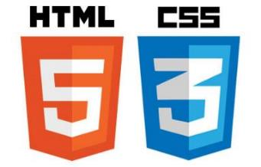






Technologies du web
HTML
CSS
Bootstrap
responsivity
Javascript
Jquery
AJAX
PHP
ASP.NET
Java
Python
Données
SQL
XML
JSON
API
Framework
Laravel, CodeIgniter, Django
React.js, Angular.js, Vue.js

Slide 28

HTML
<h1>Ceci est un titre</h1>
HyperText Markup Language
Langage de balisage conçu pour structurer les pages web
Permet de:
Créer des documents interopérables (valides sur des systèmes multiples)
Donner une structure sémantique
Inclure du contenu multimedia (images, vidéos...)
Créer des formulaires de saisies
Intégrer des éléments programmables (JS)
Permettait la mise en forme du contenu
Fonctionnalités transférées au CSS
cf http://www.w3.org/TR/html5-diff/#obsolete-attributes
Interprété côté CLIENT

Slide 29
CSS
h1 {
font-size: 200%;
color: navy;
text-align: center;
}
Cascading Style Sheets
Langage informatique décrivant la présentation des documents HTML
Permet de:
séparer structure et mise en forme
décliner les styles de présentation selon le récepteur
combiner différentes sources de mise en forme
Interprété côté CLIENT

Slide 30
JavaScript
document.getElementById("demo").innerHTML = "Hello JavaScript!"
Langage de scripts principalement utilisé dans les pages web interactives
Permet de:
contrôler les données saisies dans des formulaires HTML
interagir avec le document HTML via l'interface Document Object Model
réaliser des services dynamiques (cosmétiques, ergonomiques...)
Interprété côté CLIENT

Slide 31
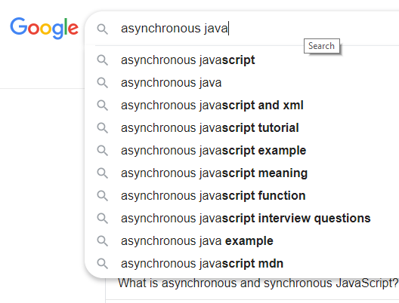
Ajax
Le principe par l'exemple : les suggestions de recherche
vous saisissez quelques mots-clés
le moteur propose spontanément d’autres mots-clés
sans rafraîchissement de la page
très rapidement

Slide 32
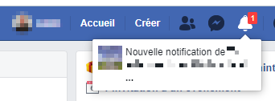
Ajax
"Asynchronous JavaScript And XML"
Architecture informatique (Ajax n'est pas un langage)
Combine HTML, JavaScript, CSS, XML, ...
Interprété coté CLIENT pour interroger le SERVEUR
Permet d'améliorer la maniabilité des applications web
Utilisé dans les grandes applications web :
Facebook
Gmail, …

Slide 33
PHP
"PHP Hypertext Preprocessor"
Scripts principalement utilisé pour produire des pages Web dynamiques via un serveur HTTP
Langage de programmation impérative
Orienté-objet depuis la version 5
Utilisation très répandue
Facebook, Yahoo!, ...
Autres solutions: Java, ASP.NET, C#, Python, …
Interprété coté SERVEUR

